Slide 1






第7章
电磁波的辐射

Slide 2

目录
7.1 电磁波的辐射与天线的常用电参数
7.2 电偶极子的辐射
7.3 天线阵
7.4 MATLAB在天线仿真计算的应用

Slide 3
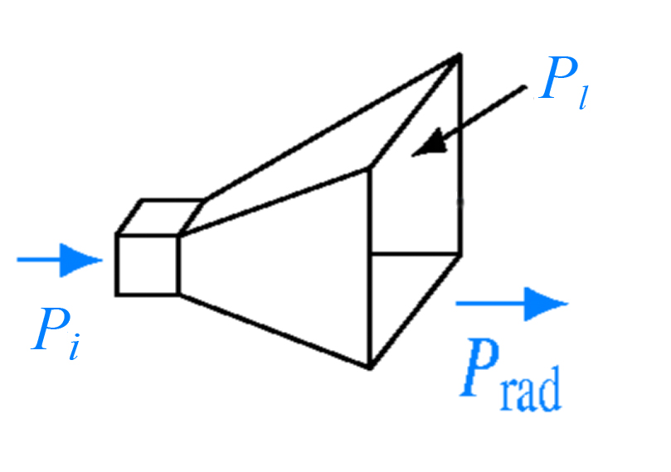
7.1、 电磁波的辐射与天线的常用电参数
7.1.1 天线的常用电参数
电磁能量由波源产生且可以脱离波源以电磁波的形式在空间传播而不再返回波源的现象，称为电磁波的辐射。
辐射功率
辐射电阻
天线效率
方向图函数:场强方向图函数表示相对场强与方向的关系

Slide 4
7.1、 电磁波的辐射与天线的常用电参数
7.1.1 天线的常用电参数
功率方向图函数
尖锐铅笔形用于炮瞄雷达；一般铅笔形用于中继通信站天线；而扇形方向图和余割平方方向图用于搜索雷达。

Slide 5
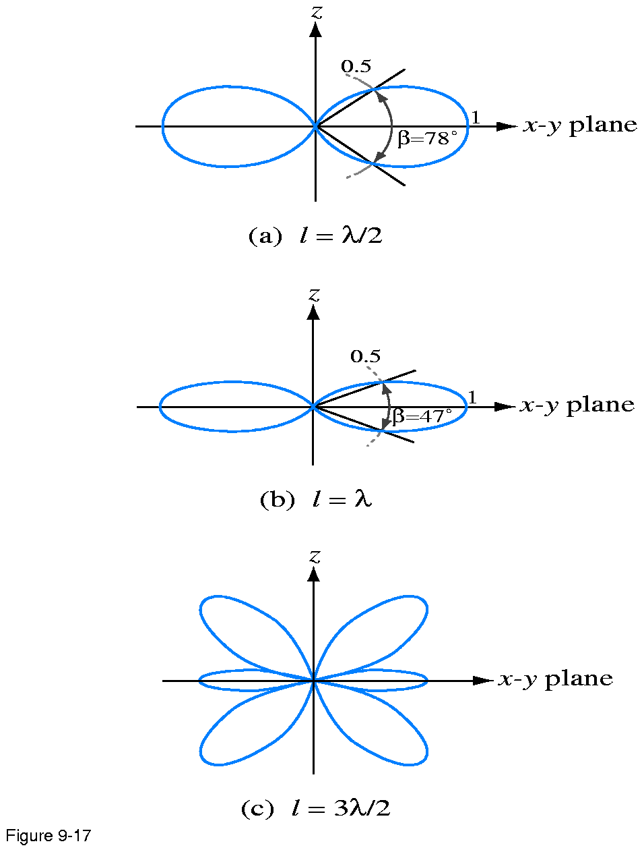
7.1、 电磁波的辐射与天线的常用电参数
7.1.1 天线的常用电参数
功率方向图函数
E面、H面方向图函数。
E面：电场强度E和最大辐射方向所在平面；
H面：磁场强度H和最大辐射方向所在平面。

Slide 6
7.1、 电磁波的辐射与天线的常用电参数
7.1.1 天线的常用电参数
主瓣宽度 宽度 和 不希望有旁瓣和副瓣
方向性系数
作为标准的理想点源天线是其方向图为一球形，
即在各方向辐射功率相同的均匀辐射天线，亦
即全向辐射均匀球面波的天线。

Slide 7
7.1、 电磁波的辐射与天线的常用电参数
7.1.1 天线的常用电参数
一般方向性系数为
（相同的辐射功率）
最大方向性系数
因
则

Slide 8
7.1、 电磁波的辐射与天线的常用电参数
7.1.1 天线的常用电参数
故
主向角方向上
轴对称方向图的最大方向性系数

Slide 9
7.1、 电磁波的辐射与天线的常用电参数
7.1.1 天线的常用电参数
最大方向性系数
（相等的最大电场强度，理想点源天线的辐射功率与实际天线辐射功率之比）
天线增益
理想点源天线的效率为100%，即
则

Slide 10
7.1、 电磁波的辐射与天线的常用电参数
7.1.1 天线的常用电参数
输入阻抗是天线在馈电点的电压与电流的比值，用于天线与馈线的匹配。
频带宽度表示不超过允许值工作频率范围。
极化：（天线辐射）电磁波的电场垂直地面时为垂直极化，与地面平行时为水平极化；还可以为左旋和右旋（椭）圆极化等。相应天线为垂直极化天线，水平极化天线，左旋或右旋（椭）圆极化天线。接收天线和发射天线的极化必须一致。

Slide 11
7.1、 电磁波的辐射与天线的常用电参数
7.1.1 天线的常用电参数
有效长度和有效面积或有效孔径
在天线辐射的最大场强相等时，实际电流非均匀分布的线天线的长度等效于电流均匀分布的线天线的长度，称为线天线的有效长度 。

Slide 12
7.1、 电磁波的辐射与天线的常用电参数
7.1.2 天线的分类
(1)按结构形式分为: 线天线和面天线
线天线包括赫兹振子，半波振子，环形天线，菱形天线，螺旋天线，八木天线等;
面天线包括喇叭天线，裂缝天线，反射抛物面天线以及微带天线等;
(2)按使用用途可分为
通信天线，广播天线，电视天线，雷达天线，导航天线，卫视天线，基站天线等。
(3)按工作波长(或频率)可分为
长波天线 > 560m f < 535kHz
中波天线 560> >187m 535< f<1605kHz短波天线 187>4 >10m 1.6<f< 30MHz超短波天线 10> >1m 30< f<300MHz微波天线 1m> >lmm 300 MHz < f < 300 GH

Slide 13
7.1、 电磁波的辐射与天线的常用电参数
7.1.2 天线的分类
(3)按工作波长(或频率)可分为
长波天线 > 560m < 535kHz
中波天线 560> >187m 535< <1605kHz
短波天线 187> >10m 1.6< < 30MHz
超短波天线 10 > > 1m 30< <300MHz
微波天线 1m> >1mm 300 MHz < < 300 GH

Slide 14
7.1、 电磁波的辐射与天线的常用电参数
7.1.2 天线的分类
(4)按使用方法可分为:发射天线，接收天线和收发共用天线等。
(5)按方向性可分为:强方向性天线，弱方向性天线，定向天线，全向天线等。
(6)按极化特性可分为:线极化天线(垂直极化，水平极化)，圆极化(左旋和右旋圆极化)天线，椭圆极化天线等。

Slide 15
7.1、 电磁波的辐射与天线的常用电参数
7.1.2 天线的分类
(7)按工作频带宽度可分为: 窄频带天线（相对频宽为百分之几），宽频带天线（相对频宽为百分之几十）和超宽频带天线（几个倍频程）等。
(8)按馈电方式分为:对称天线，不对称天线，驻波天线和行波天线等。

Slide 16
7.2、 电偶极子辐射
7.2.1 电偶极子的近区束缚场
天线分析的流程

Slide 17
7.2、 电偶极子辐射
7.2.1 电偶极子的近区束缚场
电偶极子是一种基本的辐射单元，又叫电流元。
电流的交变变化可得出电荷也作交变变化。
对交变电偶极子的分析也就是对电流元的分析。
I为有效值

Slide 18
7.2、 电偶极子辐射
7.2.1 电偶极子的近区束缚场
由
场源电流密度J只有z分量，其矢量势为

Slide 19
7.2、 电偶极子辐射
7.2.1 电偶极子的近区束缚场
在球坐标系中
由

Slide 20
7.2、 电偶极子辐射
7.2.1 电偶极子的近区束缚场

Slide 21
7.2、 电偶极子辐射
7.2.1 电偶极子的近区束缚场
考虑近区场

Slide 22
7.2、 电偶极子辐射
7.2.1 电偶极子的近区束缚场

Slide 23
7.2、 电偶极子辐射
7.2.1 电偶极子的近区束缚场
电偶极子的电场为：

Slide 24
7.2、 电偶极子辐射
7.2.1 电偶极子的近区束缚场
而由毕奥－萨伐尔定律，电流元所产生的磁场为：
电偶极子的近区磁场为：
P
θ
r

Slide 25
7.2、 电偶极子辐射
7.2.1 电偶极子的近区束缚场
近区磁场是恒定电流的磁场强度公式。
电场的表达式正是电偶极子的电场表示式。
近区的电场和磁场在相位上相差 ，能量只能在电场和磁场间相互转换，平均坡印亭矢量为零。称为束缚电磁场。
在中间区域 ，任何一个场分量都不可或缺，必须精确计算。

Slide 26
7.2、 电偶极子辐射
7.2.2 电偶极子的远区辐射场
考虑远区场

Slide 27
7.2、 电偶极子辐射
7.2.2 电偶极子的远区辐射场
此时，电场和磁场同相，均比电流超前 位相，且彼此互相垂直，为辐射场。场内任一点的坡印亭矢量为实数。表明辐射功率纯系有功功率，远区场与
场源间无能量交换，而能量只向外辐射。

Slide 28
7.2、 电偶极子辐射
7.2.2 电偶极子的远区辐射场
振荡电偶极子以球面电磁波的形式（TEM波）辐射，电偶极子所对应的电流元称为电偶子辐射或电偶极子天线。
方向性函数由
可知并表示为

Slide 29
7.2、 电偶极子辐射
7.2.2 电偶极子的远区辐射场
辐射功率
电偶极子的辐射电阻为
I为有效值

Slide 30
7.2、 电偶极子辐射
7.2.2 电偶极子的远区辐射场
方向性系数

Slide 31
7.3、 天线阵
7.3.1 二元阵及阵因子
二元天线阵：由两个排列方向相同的同类天线组成的天线阵
两天线电流的大小和相位关系为
天线0
天线1

Slide 32
7.3、 天线阵
7.3.1 二元阵及阵因子
天线1的辐射波到P点较天线0超前相位
天线0在P点的场强为 E₀ ，天线1在P点产生的场强为
合成场强为

Slide 33
7.3、 天线阵
7.3.1 二元阵及阵因子
单个天线的方向图函数：
阵因子：
天线阵的方向性函数可表示为
称为方向图乘积定理。

Slide 34
7.3、 天线阵
7.3.2 均匀直线式天线阵
元天线同向，等距排列，等幅馈电，相位递减（相位差为 ），则天线1在P点的辐射波较天线0超前相位
至P点
天线阵轴线
d
d
d

Slide 35
7.3、 天线阵
7.3.2 均匀直线式天线阵
天线2在P 点的辐射波较天线0超前相位
天线3较天线0超前相位
P点的合成辐射场为

Slide 36
7.3、 天线阵
7.3.2 均匀直线式天线阵
利用等比级数求和公式，合成场为
N 元匀直线式天线阵的阵因子
为阵因子最大值条件

Slide 37
7.3、 天线阵
7.3.2 均匀直线式天线阵
阵因子出现最大值的条件为
即
N 元天线阵最大辐射场为单元辐射场的N 倍；改变馈电电流相位差，可改变阵的最大辐射方向。

Slide 38
7.3、 天线阵
7.3.2 均匀直线式天线阵
1. 侧射式天线阵
当 时，有 。
天线阵的阵因子为
由最大辐射条件 得

Slide 39
7.3、 天线阵
7.3.2 均匀直线式天线阵
在 和 方向，即在与天线阵轴线垂直的方向，天线阵有最大辐射。这种天线阵两侧有最大辐射，故称为侧射式天线阵。

Slide 40
7.4、MATLAB在天线仿真计算的应用
解析计算
7.4.1 电偶极子天线
由7.2.2可知，电偶极子天线远场方向图函数可表示为
可以定义如上函数，然后在极坐标系下使用polarplot函数绘制方向图。对方向图旋转得到三维方向图。

Slide 41
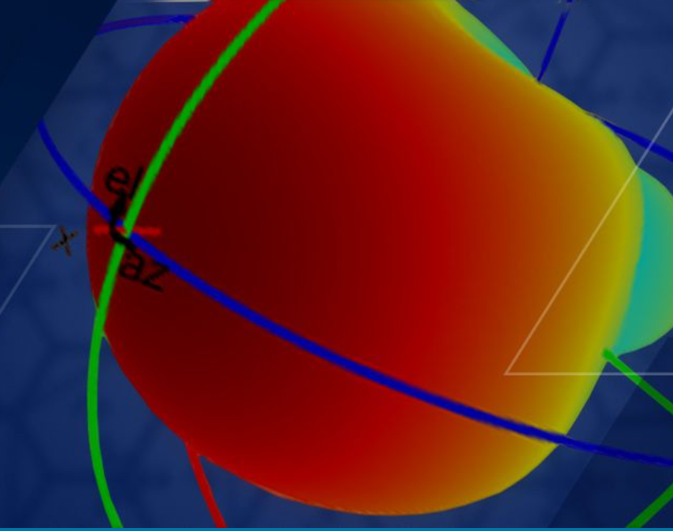
7.4、MATLAB在天线仿真计算的应用
天线工具箱
7.4.2 电偶极子天线
Antenna Toolbox 提供了设计、分析单元线和阵列天线并使其可视化的功能和应用程序，可以使用具有参数化几何结构的预定义单元或任意平面单元设计独立的天线或创建阵列天线。

Slide 42
7.4、MATLAB在天线仿真计算的应用
天线工具箱
7.4.2 电偶极子天线
本例中使用了 ant=dipole 这样的一条命令，用来定义一个偶极子天线 ant。事实上，在Antenna Toolbox 中还有很多类似的天线和天线阵可以直接定义，至于每个天线和天线阵的具体参数，可以参考 MATLAB R2023a 帮助文件查阅。

Slide 43
7.4、MATLAB在天线仿真计算的应用
天线工具箱
7.4.2 电偶极子天线
Antenna Toolbox 中的 pattern 函数是用来绘制天线或者天线阵在某个特定工作频率下的领射方向图，在 Antenna Toolbox 中一般默认其远场半径为波长的 100倍。使用“patternAzimuth”函数可以仿真特定仰角的方向图函数，如右图为仰角为0°的方位角方向图。

Slide 44
7.4、MATLAB在天线仿真计算的应用
天线工具箱
7.4.2 电偶极子天线
通过“patternFromSlices”函数可将2维的方向图重构为3维方向图，如右图所示。

Slide 45
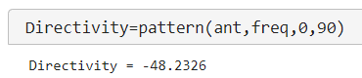
7.4、MATLAB在天线仿真计算的应用
天线工具箱
7.4.2 电偶极子天线
理想的点源天线辐射没有方向性，在各方向上辐射强度相等，立体辐射图是一个球体。以理想的点源天线作为标准与实际天线进行比较，在相同的辐射功率下，某天线产生于某点的电场强度平方与理想的点源天线在同一点产生的电场强度的平方的比值称为该点的方向性系数。

Slide 46
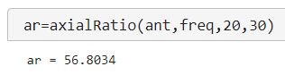
7.4、MATLAB在天线仿真计算的应用
天线工具箱
7.4.2 电偶极子天线
一般情况下，任意极化波的瞬时电场矢量的端点轨迹为一个椭圆，椭圆的长轴和短轴之比称为天线的轴比AR，轴比是圆极化天线的一个重要的性能指标，代表圆极化的纯度。轴比为无穷大时，表示线极化，轴比为1时，表示圆极化。下面使用axialRatio函数计算天线的轴比，频率是70MHz，20是方位角，30是仰角

Slide 47
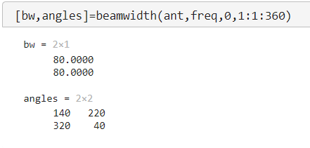
7.4、MATLAB在天线仿真计算的应用
天线工具箱
7.4.2 电偶极子天线
波瓣宽度是指天线的辐射方向图中低于3dB处所成夹角的大小，使用beamwidth函数计算天线的波瓣宽度

Slide 48
7.4、MATLAB在天线仿真计算的应用
天线工具箱
7.4.2 电偶极子天线
使用 impedance 函数计算并绘制天线的输人阻抗。天线和馈线的连接处称为天线的输入端或馈电点。对于线天线来说，天线输人端的电压与电流的比值称为天线的输入阻抗。对于口面型天线，则常用馈线上电压驻波比来表示天线的阻抗特性。一般情况下，天线的输入阻抗是复数，实部称为输入电阻，以 表示；虚部称为输入电抗，以 表示。

Slide 49
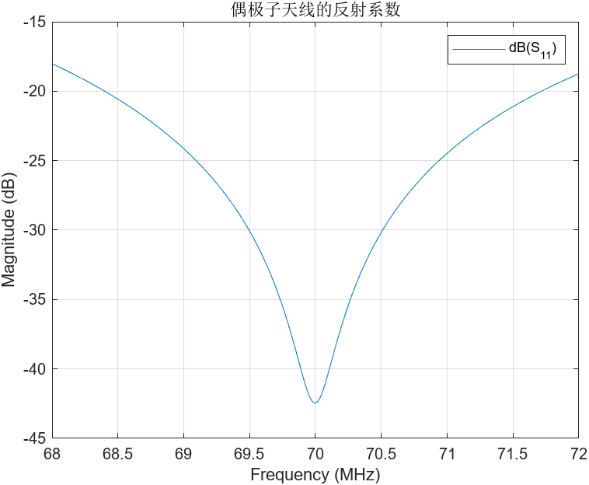
7.4、MATLAB在天线仿真计算的应用
天线工具箱
7.4.2 电偶极子天线
可以使用 sparameters 函数计算天线的反射系数。反射系数为反射波振幅与入射波振幅之比，它是用来衡量阻抗匹配优劣的一个参数。一般地，阻抗匹配的优劣用4个参数来衡量，即反射系数、行波系数、驻波比和回波损耗，这 4 个参数之间有固定的数值关系，使用哪一个均出于习惯。

Slide 50
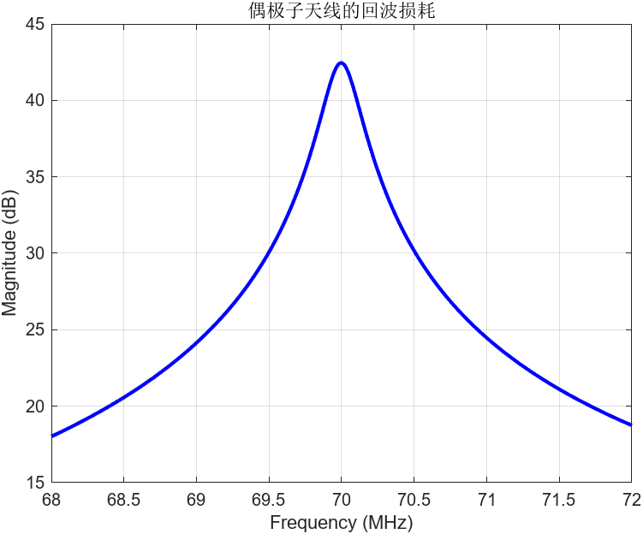
7.4、MATLAB在天线仿真计算的应用
天线工具箱
7.4.2 电偶极子天线
回波损耗是反射系数绝对值的倒数，以分贝值表示，其值在0dB和无穷大之间，值越大表示匹配越好，0表示全反射，无穷大表示完全匹配，在移动通信系统中，一般要求回波损耗大于14dB。

Slide 51
7.4、MATLAB在天线仿真计算的应用
天线工具箱
7.4.2 电偶极子天线
通过“vswr”函数可仿真天线的驻波比，如右图所示。
电磁波从甲介质传导到乙介质中，由于介质不同使得电磁波的能量会有一部分被反射，从而在甲区域想出去行驻波，电压驻波比指的是行驻波的电压峰值与电压谷值之比，驻波比越大，反射功率越高，传输效率越低，无穷大时，为全反射，没有能量传输。

Slide 52
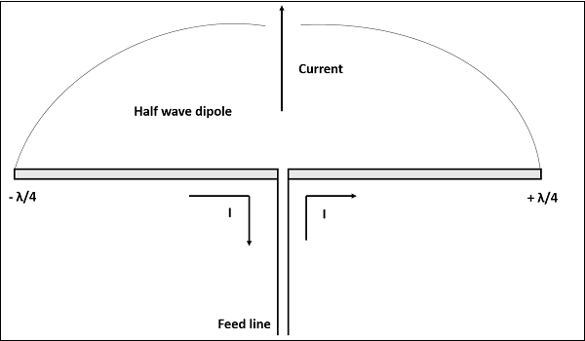
7.4、MATLAB在天线仿真计算的应用
解析计算
7.4.3 半波振子天线
半波振子天线，也被称为偶极子天线或双极子天线，是一种最简单的无线电天线，它是由两个长度各为1/4波长的导线或棒状物体组成的。这两个部分通常沿着同一直线放置，中间连接到馈线。这种天线的总长度等于半个无线电波的波长，因此得名“半波振子”。

Slide 53
7.4、MATLAB在天线仿真计算的应用
解析计算
7.4.3 半波振子天线
任意长度振子天线远场方向图函数可表示为
其中l为天线臂长，可使用polarplot函数绘制方向图。在上式中令 ，此时为半波振子天线，其方向图函数可以表示为

Slide 54
7.4、MATLAB在天线仿真计算的应用
天线工具箱
7.4.4 半波振子天线
可使用“dipoleCylindrical”函数创建半波振子天线，并将天线总体长度定义为波长的一半。使用“patternAzimuth”函数可以仿真特定仰角的方向图函数，如右图为仰角为0°的方位角方向图。

Slide 55
7.4、MATLAB在天线仿真计算的应用
天线工具箱
7.4.4 半波振子天线
通过“patternFromSlices”函数可将2维的方向图重构为3维方向图，如右图所示。

Slide 56
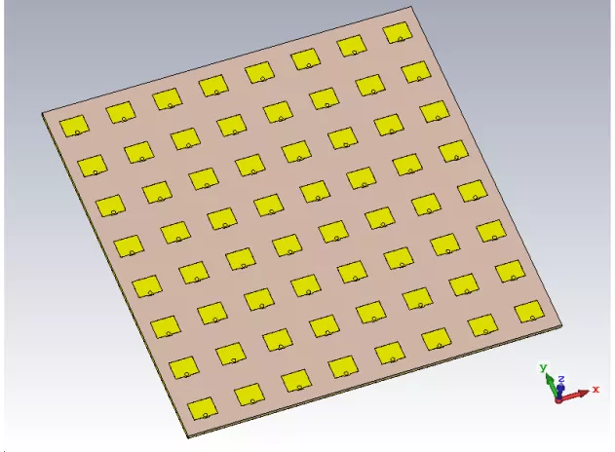
7.4、MATLAB在天线仿真计算的应用
解析计算
7.4.5 天线阵
若干个辐射单元按一定规律排列起来所构成的天线系统，称为天线阵。组成天线阵的辐射单元称为阵元，阵元可以是任何类型的单一天线。按单元天线的排列方式可将天线阵分为直线阵、平面阵和立体阵。

Slide 57
7.4、MATLAB在天线仿真计算的应用
解析计算
7.4.5 天线阵
利用MATLAB可以绘制天线阵的阵因子。比如,在端射式天线阵中,各单元天线上电流的相位应依次滞后一个角度 ,这个角度在数值上等于相邻两单元天线之间的距离在 方向上所引起的相位差 。
当 时,两相邻单元天线所产生的场在 方向上的波程所引起的相位差 。正好与它们自身电流的相位 相补偿,从而使得在 方向上所有单元天线产生的场同相叠加而达到最大值。

Slide 58
7.4、MATLAB在天线仿真计算的应用
解析计算
7.4.5 天线阵
端射式等幅直线阵的阵因子为
其归一化形式为
可使用polarplot函数绘制4元端射型天线阵的H面二维方向图。

Slide 59
7.4、MATLAB在天线仿真计算的应用
天线工具箱
7.4.6 天线阵
Antenna Toobox 还支持天线阵的建模和分析。MATLAB提供各种天线供用户选择。可以从目录中选择天线或确定自定义单元设计线形、矩形、圆形和共形等各种类型的天线阵列。下面这个例子将给出如何通过Antenna Toolbox 创建和可视化一个天线阵。

Slide 60
7.4、MATLAB在天线仿真计算的应用
天线工具箱
7.4.6 天线阵
使用 layout 函数在 xoy 平面绘制天线阵中每个单元天线的位置，一般默认矩形阵列是由 4 个偶极子单元天线构成的一个 2X2 的矩形。

Slide 61
7.4、MATLAB在天线仿真计算的应用
天线工具箱
7.4.6 天线阵
使用 show 函数展示矩形天线阵的立体结构。

Slide 62
7.4、MATLAB在天线仿真计算的应用
天线工具箱
7.4.6 天线阵
可绘制二维、三维方向图。

Slide 63
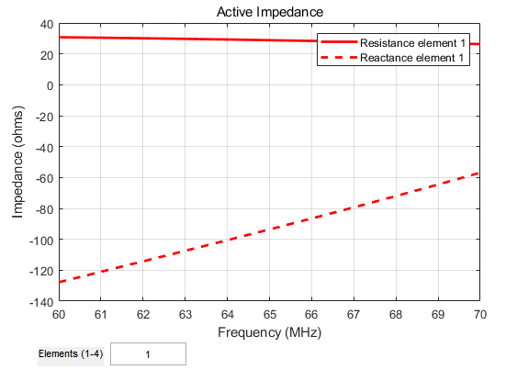
7.4、MATLAB在天线仿真计算的应用
天线工具箱
7.4.6 天线阵
使用impedance 函数计算并绘制天线阵的有源阻抗。有源阻抗或扫描阻抗指的是阵列天线中所有单元天线都被激活时的每个单元天线的输入阻抗。可以通过指定单元天线的序号来分别观察每个单元天线的输入阻抗，也可以通过改变单元天线的序号同时观察全部单元天线的输入阻抗。

Slide 64
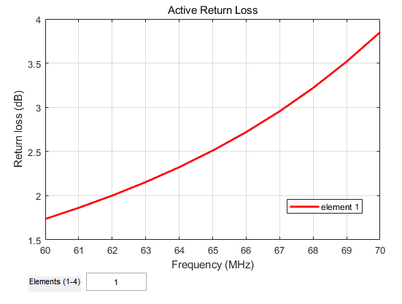
7.4、MATLAB在天线仿真计算的应用
天线工具箱
7.4.6 天线阵
使用 returnLoss 函数计算并绘制阵列天线的回波损耗。同样地，可以通过改变单元天线的序号来分别观察每个单元天线的回波损耗，或者同时观察所有单元天线的回波损耗。

Slide 65
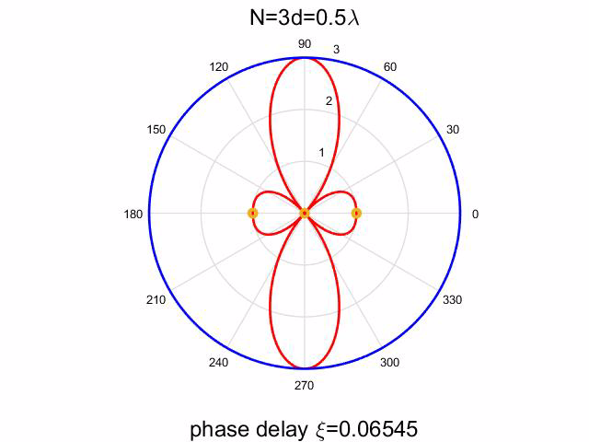
7.4、MATLAB在天线仿真计算的应用
解析计算
7.4.7 相控天线阵动态演示
根据上一小节的理论分析,可以运用 MATLAB 仿真完成进一步的分析，给出天线阵方向图随各参数的变化动态演示。
随着相位 由 逐步增加到 ，该天线阵的方向图函数，其最大辐射方向逐步从垂直方向移动到水平方向，真正实现了相控的功能。

Slide 66
7.4、MATLAB在天线仿真计算的应用
天线工具箱
7.4.8 八木天线的仿真
八木天线是一种常用于射频通信系统的定向天线，具有高增益和窄波束特性，常用于无线电通信和雷达系统中。
在八木天线中，偶极子是通过馈电来产生和接收无线电波的元件。可调整偶极子的长度和宽度参数实现较好的效果，本小节宽度是使用天线工具箱中提供的函数计算得到的。在设计频率下，长度选择约为λ/2。

Slide 67
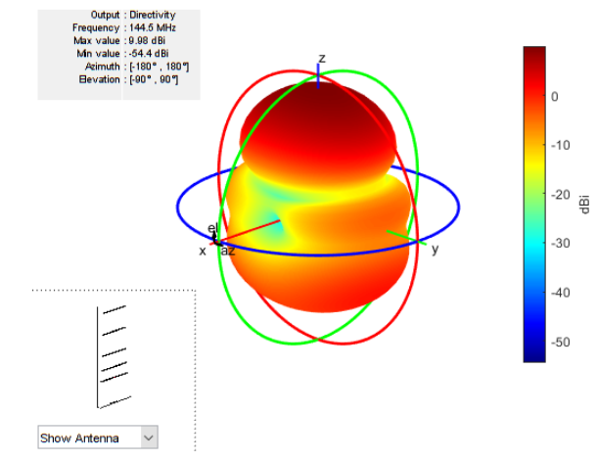
7.4、MATLAB在天线仿真计算的应用
天线工具箱
7.4.8 八木天线的仿真
选择VHF（甚高频）波段中心频段为例。可使用“pattern(yagidesign,fc)”来绘制方向图，其中“yagidesign”为定义的八木天线，“fc”为仿真频段。

Slide 68
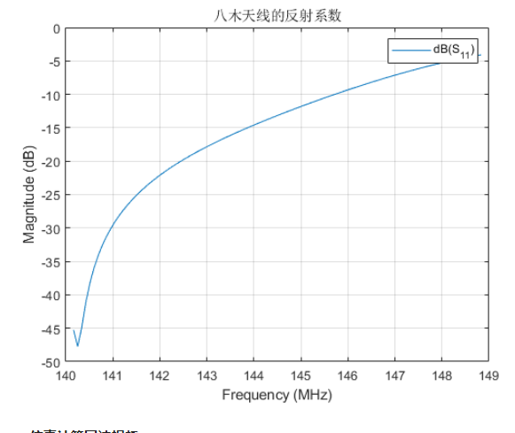
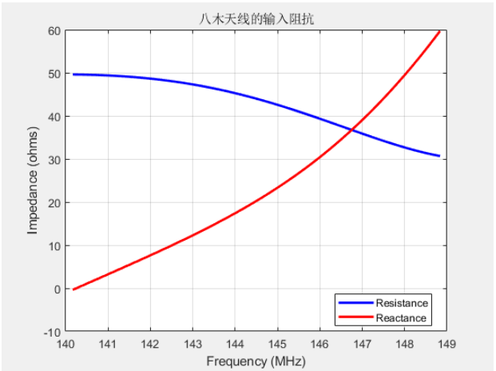
7.4、MATLAB在天线仿真计算的应用
天线工具箱
7.4.8 八木天线的仿真
可使用“impedance”函数和“sparameters”函数分别仿真输入阻抗与S参数。

Slide 69
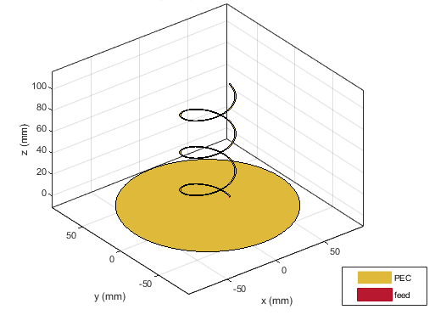
7.4、MATLAB在天线仿真计算的应用
天线工具箱
7.4.9 螺旋天线的仿真
螺旋天线具有辐射效率高、频率宽、辐射方向性好等特点。常用于卫星通信、雷达系统和移动通信等领域。
MATLAB中的天线工具箱中包括螺旋天线设计模板，输入：“hx=helix; ”，则可创建螺旋天线，如右图是默认参数下的偶极子天线。

Slide 70
7.4、MATLAB在天线仿真计算的应用
天线工具箱
7.4.9 螺旋天线的仿真
输入：“hx=helix('Radius',28e-3, 'Width',1.2e-3,'Turns',4); ”，则可生成一个修改参数后的螺旋天线，如右图所示，半径为28mm，线宽为1.2mm，螺旋次数为4次。

Slide 71
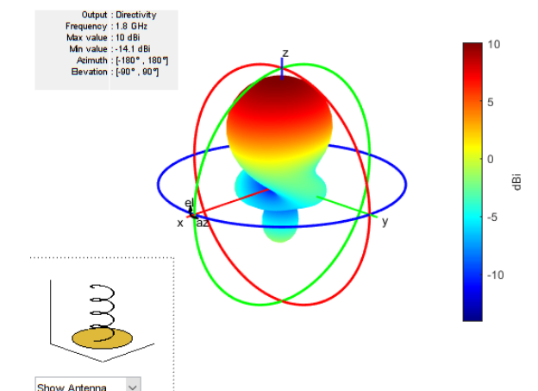
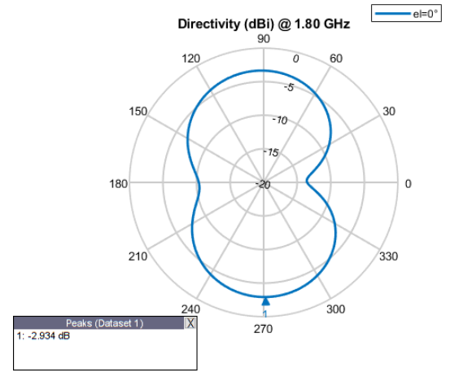
7.4、MATLAB在天线仿真计算的应用
天线工具箱
7.4.9 螺旋天线的仿真
使用“pattern”和“patternAzimuth”函数可以对生成的天线进行方向图仿真。

Slide 72
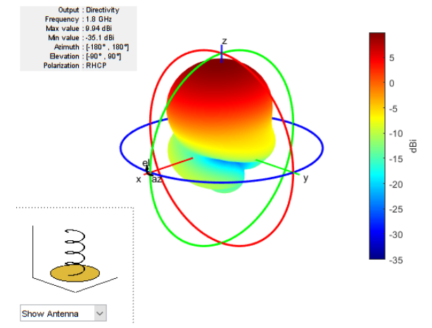
7.4、MATLAB在天线仿真计算的应用
天线工具箱
7.4.9 螺旋天线的仿真
“pattern”函数还可以对不同极化方式的方向图进行绘制，如“pattern(hx,1.8e9, 'Polarization','RHCP'); ”可绘制右旋圆极化方式的方向图。

Slide 73
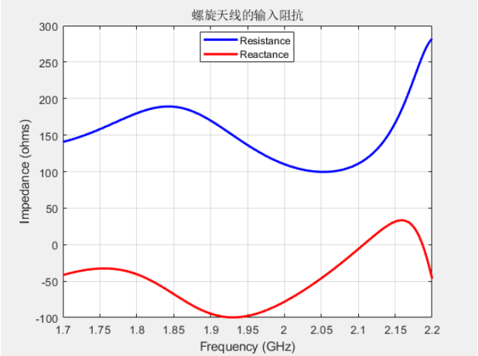
7.4、MATLAB在天线仿真计算的应用
天线工具箱
7.4.9 螺旋天线的仿真
可使用“impedance”函数和“sparameters”函数分别仿真输入阻抗与S参数。

Slide 74
7.4、MATLAB在天线仿真计算的应用
解析计算
7.4.10 电磁超表面的远场方向图演示
人工电磁表面(简称超表面)具有超薄的厚度,在平面内使用“人工原子”按照一定规律排列。根据惠更斯原理，在外加电磁场的作用下，人工原子作为次波源,像单元天线一样向四周辐射，且可实现受控的电磁辐射强度和相位分布，从而完成灵活地对电磁波波前调控,对外呈现特异的电磁特性。
考虑一个具有6×6个单元的反射型电磁超表面结构，相邻单元间的尺寸为一个工作波长，如右图所示。
0 | π | 0 | π | 0 | π
0 | π | 0 | π | 0 | π
0 | π | 0 | π | 0 | π
0 | π | 0 | π | 0 | π
0 | π | 0 | π | 0 | π
0 | π | 0 | π | 0 | π

Slide 75
7.4、MATLAB在天线仿真计算的应用
解析计算
7.4.10 电磁超表面的远场方向图演示
超表面可以看作是直线或平面天线阵，与真正的有源天线阵不同的是超表面对应的天线阵是无源的，且各个小天线间的反射相位差对天线阵的辐射起到调控作用。若超表面单元分布均匀，则入射波到达超表面上相邻两小天线时的波程差为 相邻单元的反射相位差设为 ，相邻两小天线反射线到达远场的波程差为 。
因此，两相邻小天线到达远区的总波程差为

Slide 76
7.4、MATLAB在天线仿真计算的应用
解析计算
7.4.10 电磁超表面的远场方向图演示
整理可得
此即为广义斯奈尔反射定律。
对于反射型超表面,在典型情况下，可以设置一种“人工原子”的反射相位为 0，而另外一种单元结构的反射相位为π。对这两种单元结构进行适当的排列，即可实现特定功能。

Slide 77
7.4、MATLAB在天线仿真计算的应用
解析计算
7.4.10 电磁超表面的远场方向图演示
各个单元结构或者小天线沿正x正y方向周期排布但只在正方向有相位差，这实际上是一个一维直线阵情况。可以断定，在垂直于表面的远处，各个单元(元天线)的辐射幅度相同，但是相位差为π，属于相消干涉，故无反射场。或者说，反射的最大方向一定不在z方向。确定最大的反射方向，可以用线性天线阵的理论。
0 | π | 0 | π | 0 | π
0 | π | 0 | π | 0 | π
0 | π | 0 | π | 0 | π
0 | π | 0 | π | 0 | π
0 | π | 0 | π | 0 | π
0 | π | 0 | π | 0 | π

Slide 78
7.4、MATLAB在天线仿真计算的应用
解析计算
7.4.10 电磁超表面的远场方向图演示
假设最大反射方向与xOy 平面的夹角为 ，则有
这里 ，假设取 ，代人上式，则 。可见，当电磁波从垂直方向入射的时候，反射波束有两个，它们与xOy 平面的夹角为 。

Slide 79
7.4、MATLAB在天线仿真计算的应用
解析计算
7.4.10 电磁超表面的远场方向图演示
使用叠加原理计算由于波程差造成的相位差别，可使用“surf”函数绘制远场方向图，用“contourf”绘制二维远场方向图。

Slide 80
7.4、MATLAB在天线仿真计算的应用
解析计算
7.4.10 电磁超表面的远场方向图演示
如右图所示，如果各个单元结构或者小天线沿x、y方向周期排布，相位差 ，则各个单元结构组成了一个均匀平面天线阵。 确定最大的反射方向，就可以用平天线阵的理论，有
假设各个单元之间的间距依旧为工作波长，则可以求得
或
0 | π | 0 | π | 0 | π
π | 0 | π | 0 | π | 0
0 | π | 0 | π | 0 | π
π | 0 | π | 0 | π | 0
0 | π | 0 | π | 0 | π
π | 0 | π | 0 | π | 0

Slide 81
7.4、MATLAB在天线仿真计算的应用
解析计算
7.4.10 电磁超表面的远场方向图演示
可以看到，这种情况下，反射波束有四个，分布在 的圆锥面上。

